Slide 1
何高峰 南京邮电大学 Email：hegaofeng@njupt.edu.cn
传输层安全

Slide 2
第6章 传输层安全
1
Web 安全需求
2
安全套接字层SSL
3
传输层安全TLS
4
HTTPS
5
SSH

Slide 3
提 要
安全套接字层SSL提供TCP和使用TCP的应用之间的安全服务。互联网标准称为传输层安全TLS
SSL/TLS使用对称加密提供消息的机密性服务，使用消息认证码提供消息的完整性服务
SSL/TLS包括使两个TCP 用户能够决定他们使用何种安全构件的协议机制和他们将要使用的服务
HTTPS是指HTTP和SSL的组合，实现Web浏览器和Web服务器之间的安全通信
安全盾SSH提供远程安全登录和其他安全客户/服务器服务

Slide 4
第6章 传输层安全
1
Web 安全需求
2
安全套接字层SSL
3
传输层安全TLS
4
HTTPS
5
SSH

Slide 5
6.1 Web安全需求
日益成为信息或产品的主要出口，以及处理商务的平台
互联网是双向的
底层软件复杂，相应的可能会隐藏很多潜在的安全缺陷
Web服务器可以作为进入公司或机构的整个计算机联合体的跳板使用
用户多是临时的和未经培训的，缺乏警觉感，也没有对安全风险给予有效防范的工具和知识

Slide 6
10大Web应用程序安全问题
国外研究机构统计其中跨站脚本漏洞、注入类问题、任意文件执行、不安全的对象直接引用分别占安全性攻击的25%、15%、10%、8%
序号 | 内容 | 说明
1 | 跨站脚本漏洞 | Web应用程序直接将来自使用者的执行请求送回浏览器执行，使得攻击者可获取使用者的Cookie或Session信息而直接以使用者身份登陆
2 | 注入类问题 | Web应用程序执行在将用户输入变为命令或查询语句的一部分时没有做过滤，SQL 注入, 命令注入等攻击包括在内
3 | 任意文件执行 | Web应用程序引入来自外部的恶意文件并执行
4 | 不安全的对象直接引用 | 攻击者利用Web应用程序本身的文件操作功能读取系统上任意文件或重要资料
5 | 跨站请求截断攻击 | 已登入Web应用程序的合法使用者执行恶意的HTTP指令，但Web应用程式却当成合法需求处理，使得恶意指令被正常执行
6 | 信息泄露 | Web应用程序的执行错误信息中包含敏感资料，可能包括系统文件路径，内部IP地址等
7 | 用户验证和Session管理缺陷 | Web应用程序中自行撰写的身份验证相关功能有缺陷
8 | 不安全的加密存储 | Web应用程序没有对敏感性资料使用加密、使用较弱的加密演算法或将密钥储存于容易被获取之处
9 | 不安全的通信 | Web应用经常在需要传输敏感信息时没有使用加密协议
10 | 没有对URL路径进行限制 | 某些网页因为没有权限控制，使得攻击者可透过网址直接存取

Slide 7
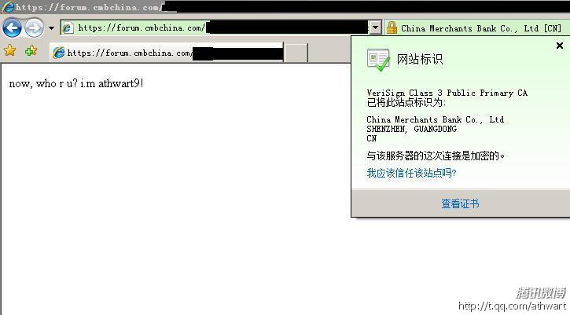
Web安全例子

Slide 8
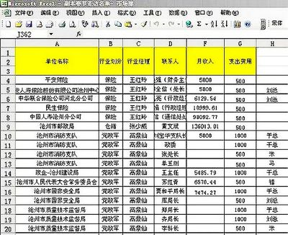
Web安全例子

Slide 9
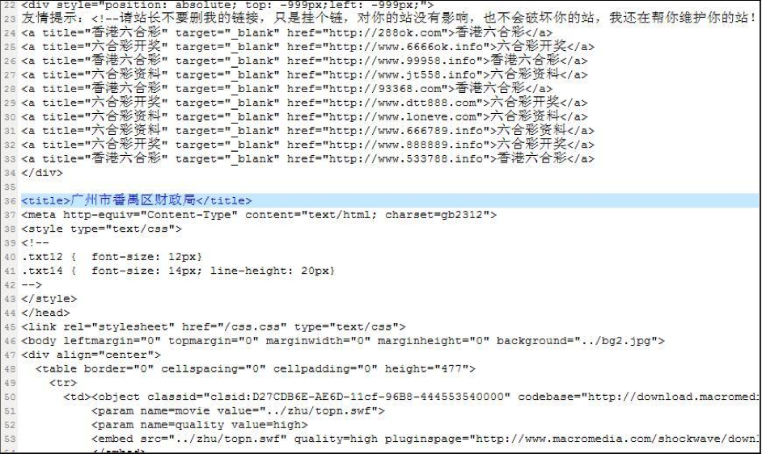
Web安全例子

Slide 10
Web安全问题的提出
Web应用的简单性使其迅速普及
本质是基于TCP/IP的C/S、 B/S应用，无安全性
服务器信息是双向的，可被主动攻击
复杂的软件系统存在隐患：浏览器一般只能理解基本的数据格式如 HTML、JPEG和GIF格式。对其它的数据格式，浏览器要通过外部程序来观察
客户的多样性，缺乏安全意识

Slide 11
Web安全问题的提出
Web服务器记录的如下信息，会对用户构成威胁
IP地址
服务器/宿主名字
卸载时间
用户名
URL要求
以用户在会话期间常用的形式及出现的可变数据
要求的状态
数据传输尺寸

Slide 12
Web安全问题的提出
Web服务器可能的安全漏洞：
客户可能永远得不到要求的信息，因为服务器伪造了域名，客户可能无法获得授权访问的信息
服务器可能向另一用户发送信息，因为伪造了域名
误认闯入者是合法用户，服务器可能允许闯入者访问

Slide 13
Web安全威胁分类
假扮另一用户．修改客户与服务器之间传输的信息，或修改站点的信息
主动攻击
被动攻击
服务器
浏览器
服务器和浏览器之间的流量
偷听浏览器和服务器之间的网络通信量，获得对站点受限信息的访问权
系统安全
网络安全

Slide 14
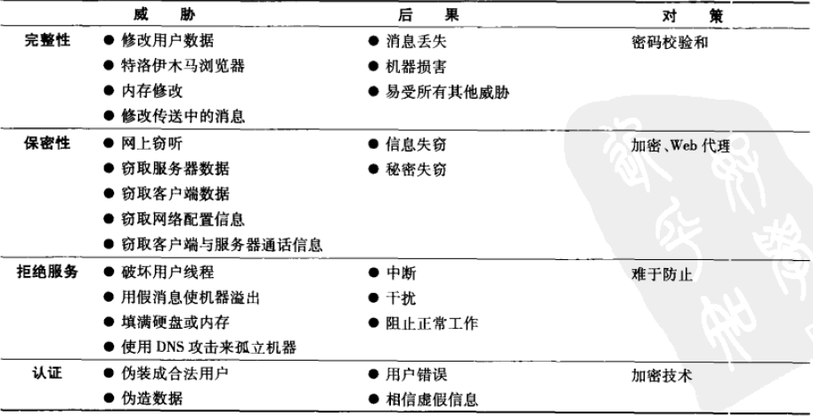
Web安全威胁分类

Slide 15
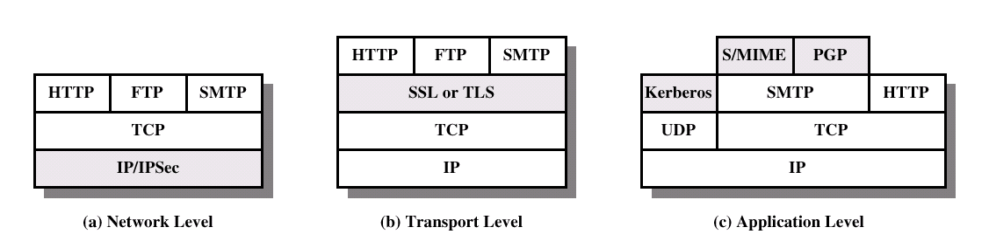
Web流量安全方法
Web通信安全的实现
网络层——IP安全性（IPSec)
传输层——SSL/STL
应用层——S/MIME，PGP，Kerberos，SSH

Slide 16
第6章 传输层安全
1
Web 安全需求
2
安全套接字层SSL
3
传输层安全TLS
4
HTTPS
5
SSH

Slide 17
引 言
SSL（Secure Socket Layer）协议是一种加密及身份认证通信协议
1994年， Netscape公司开发了SSL协议，专门用于保护Web通信，目前已经有 SSL1.0 、SSL2.0、SSL3.0
SSL使用TCP提供一种可靠地端到端的安全服务
目标：SSL被设计用来使用TCP提供一个可靠的端到端安全服务，为两个通信个体之间提供保密性和完整性(身份鉴别)
本节讲述SSL3.0的工作原理

Slide 18
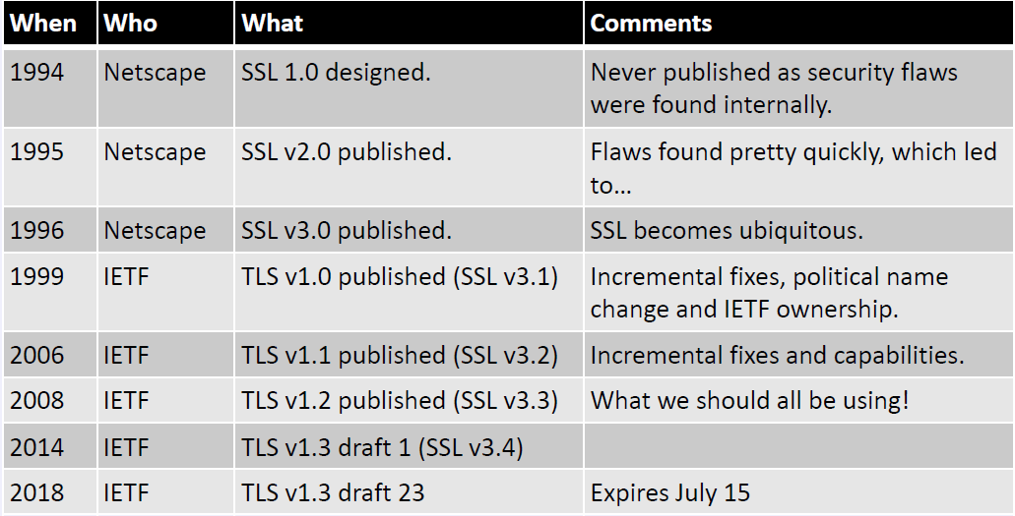
引言

Slide 19
引言
2018年8月，TLS 1.3版本协议正式发布
RFC 8446
IETF组织历经10年，共28轮修改
本节讲述SSL 3.0 （TLS 1.0, 1.1, 1.2的源头和模板）以及TLS 1.3 工作原理

Slide 20
6.2 安全套接字层SSL
SSL体系结构
SSL记录协议
密码变更规格协议
报警协议
握手协议
密码计算

Slide 21
引 言
目前国际流行的电子商务所采用的协议主要有
安全套接层协议（Secure Sockets Layer，SSL）
基于信用卡交易的安全电子协议（Secure Electronic Transaction，SET）
安全HTTP（S-HTTP）协议
安全电子邮件协议（PEM、S/MIME等）
用于公对公交易的Internet EDI等。
此外在Internet网上利用Ipsec标准建设虚拟专用网，利用VPN为企业、政府提供一些基本的安全服务

Slide 22
SSL解决的问题
客户对服务器的身份认证
SSL服务器允许客户的浏览器使用标准的公钥加密技术和一些可靠的认证中心（CA）的证书，来确认服务器的合法性。
服务器对客户的身份认证
也可通过公钥技术和证书进行认证，也可通过用户名、口令来认证。
建立服务器与客户之间安全的数据通道
SSL要求客户与服务器之间的所有发送的数据都被发送端加密、接收端解密，同时还检查 数据的完整性
Notes:
客户对服务器的身份认证：对于服务器的身份认证是有必要的，例如在电子商务中客户要向服务器发送自己的信用卡号。

Slide 23
SSL提供的安全服务
用户和服务器的合法性认证
using X.509v3 digital certificates
传输数据的机密性
using one of AES, Triple DES, IDEA, RC2, RC4, …
传输数据的完整性
using MAC with MD5 or SHA-512

Slide 24
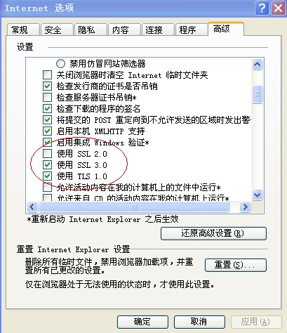
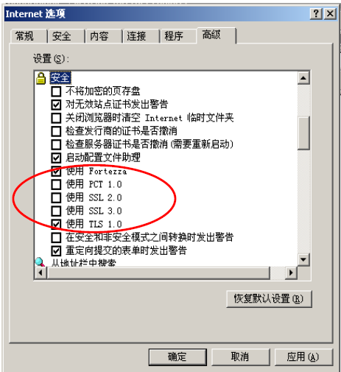
协议的使用
https://

Slide 25
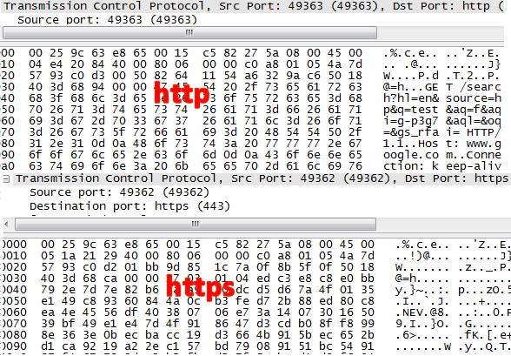
协议的使用
http:// 和 https://

Slide 26
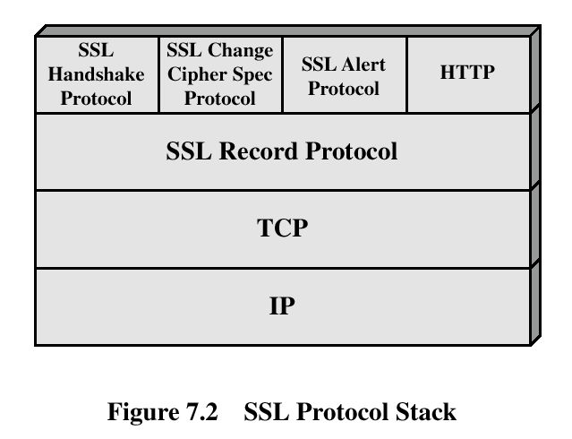
6.2.1 SSL体系结构
SSL不是单个协议
SSL握手
协议
SSL密码变
更规格协议
SSL报警
协议
SSL记录协议

Slide 27
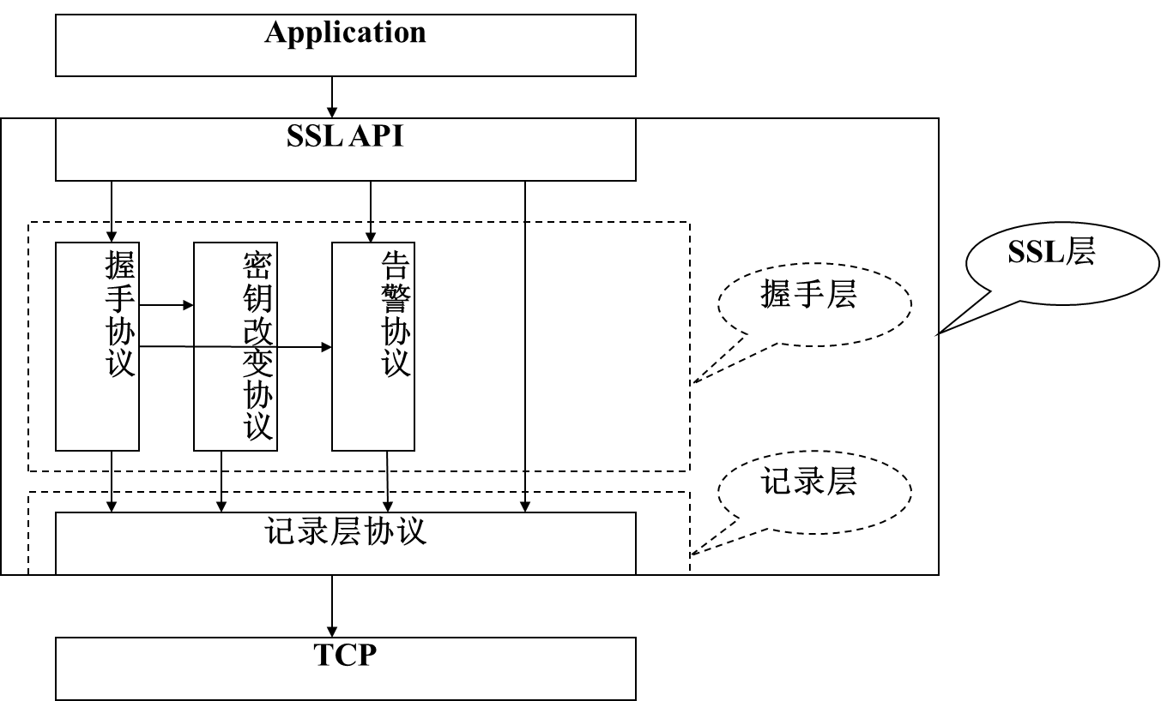
6.2.1 SSL体系结构
数据

Slide 28
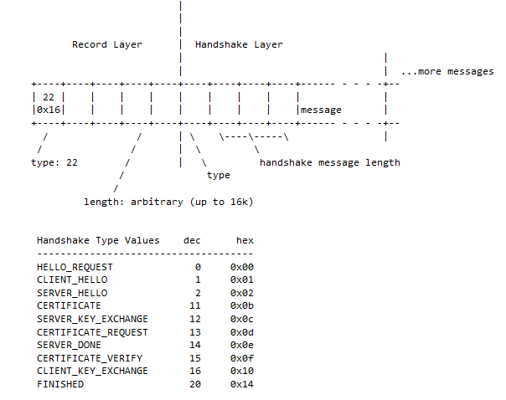
SSL协议封装示例

Slide 29
SSL体系结构
SSL握手
协议
SSL密码变
更规格协议
SSL报警
协议
SSL记录协议

Slide 30
6.2.5 握手协议(Handshake protocol)
SSL 最复杂的协议
主要用来① 让客户端及服务器确认彼此的身份
②为了保护SSL记录封包中传送的数据，该协议协助双方选择连接时所使用的加密算法、MAC算法及相关密钥
在传送应用程序的数据前，必须使用Handshake 协议来完成上述事项

Slide 31
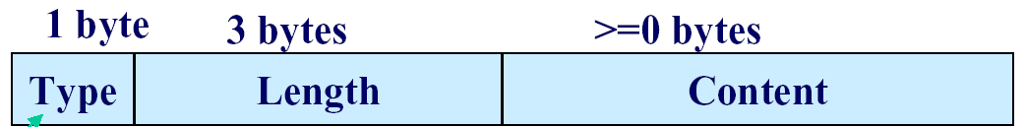
Handshake 构成
Handshake由一些客户端与服务器交换的消息所构成，每一个消息都含有以下三个字段：
类型(Type)，1字节：表示消息的类型，总共有十种。在表5.2中列出了这些已经定义的消息种类
长度(Length)，3字节：消息的位组长度
内容(Content)，≧0个字节：与此消息有关的参数，表5.2列出所有可能的参数

Slide 32
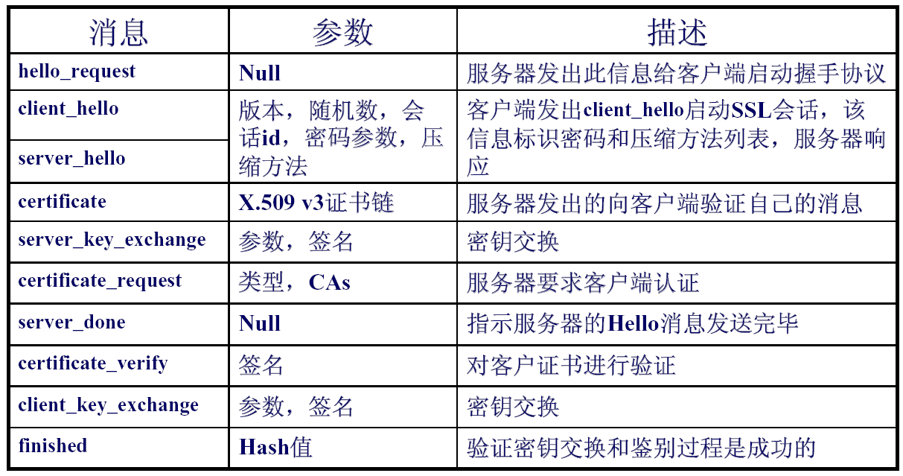
Handshake消息类型及参数

Slide 33
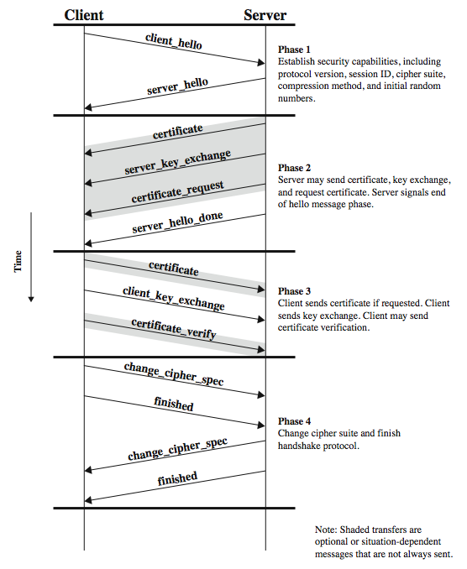
SSL/TLS Handshake Protocol
建立安全连接请求，包括协议
版本、会话ID、密码套件、压
缩方法、初始随机数
服务器发送证书，密钥交换数据
和证书请求，最后发送hello消息
阶段的结束信号
如果有证书请求，客户端发送
证书，之后客户端发送密钥交换
数据，也可以发送证书验证消息
变更密码套件和结束握手协议
注意：阴影的传输时可选的，
或者是与情况相关的消息，并
非总是被发送
Notes:
33

Slide 34
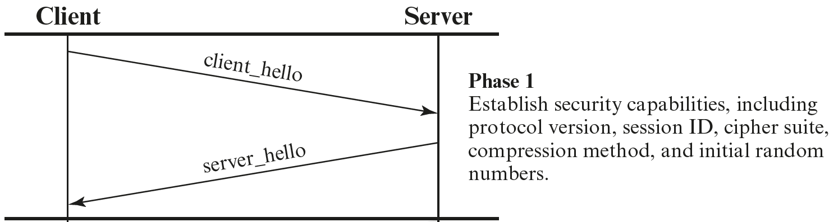
第一阶段：客户端发起建立连接请求
1.客户发送一个client_hello消息，包括以下参数：版本、随机数(32位时间戳+28字节随机序列)、会话ID、密码套件(客户支持的密码算法列表(CipherSuite) ) 、压缩方法(客户支持的压缩方法列表)
2.客户等待服务器的server_hello消息
3. 服务器发送server_hello消息，参数：客户建议的低版本和服务器建议的最高版本、服务器产生的随机数、会话ID、密码套件（服务器从客户建议的密码算法中挑出一套）、压缩方法（服务器从客户建议的压缩方法中挑出一个）

Slide 35
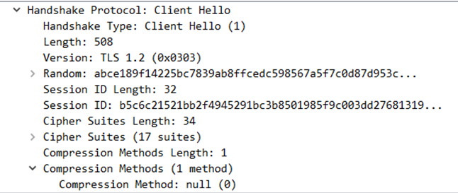
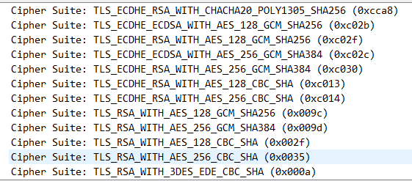
第一阶段：客户端发起建立连接请求

Slide 36
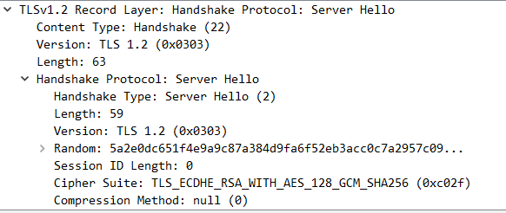
第一阶段：客户端发起建立连接请求

Slide 37
CipherSuite密码套件
密码构件参数第一项指定了密钥交换的方法，SSL支持以下密钥交换方法：
TLS_ECDHE_RSA_WITH_AES_128_GCM_SHA256
Notes:
ECDHE_RSA:使用椭圆曲线DH算法交换密钥，交换的公钥使用RSA进行签名

Slide 38
CipherSuite密码套件
密钥交换方法：
RSA:要求服务器提供一个RSA证书，密钥用服务器的RSA 公钥加密
固定DH(Fixed Diffie-Hellman):要求服务器的证书中包含了由CA签名的DH公开参数。客户或者在证书中提供DH公开参数，或者在密钥交换消息中提供此参数
Notes:
ECDHE_RSA:使用椭圆曲线DH算法交换密钥，交换的公钥使用RSA进行签名

Slide 39
CipherSuite密码套件
密码构件参数第一项指定了密钥交换的方法，SSL支持以下密钥交换方法：
暂态DH (Ephemeral DH，DHE):用于创建暂态(临时或一次性)密钥。DH 公钥通过使用发送者的RSA 私钥或DSS 密钥的方式被交换和签名。接收者可以用相应的公钥验证签名。证书用于认证公钥。
匿名DH (Anonymous DH): 使用基本DH密钥交换方案，且不进行认证，容易受到"中间人攻击"
Fortezza: 专为Fortezza 方案定义
Notes:
标红：用的最多的方式

Slide 40
CipherSpec
紧随密钥交换方法约定之后的是CipherSpec：
密码算法: 可以是RC4、 RC2 、DES 、3DES 、IDEA 、Fortezza等
MAC 算法: MD5 和SHA-l
密码类型: 流密码或分组密码
可否出口 : 可以或不可以
散到码大小 : 0 、16 (用于MD5) 或20 (用于SHA-l) 字节
密钥材料 : 一个字节串(其中包含用于产生写密钥的数据)
IV 大小 : 密码分组连接(CBC) 加密模式中初始向量的大小

Slide 41
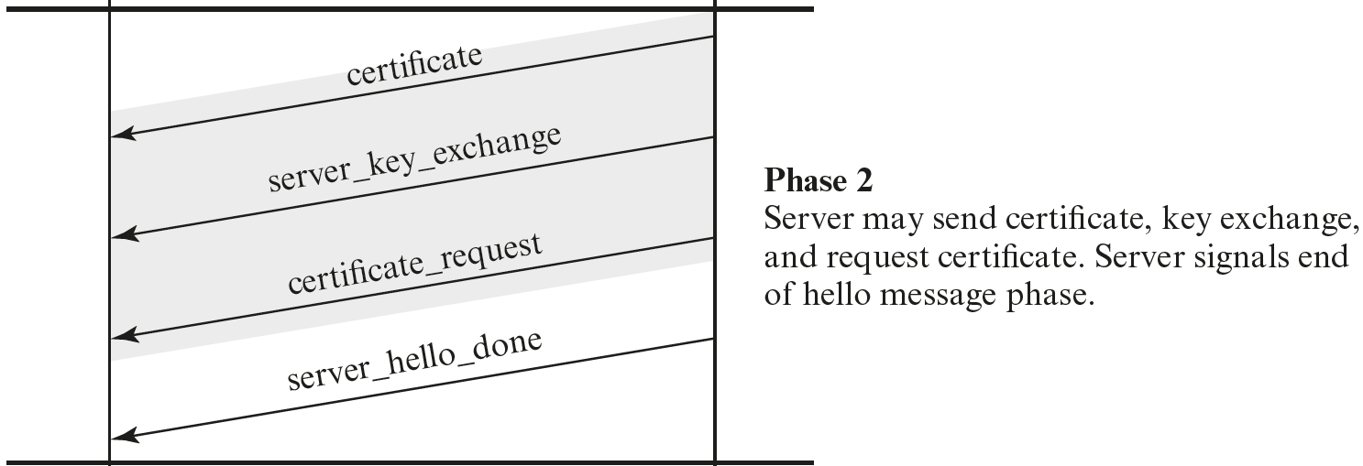
第二阶段：服务器认证和密钥交换
服务器发送自己的证书，消息包含一个X.509证书，或者一条证书链
服务器发送server_key_exchange消息（可选，视情况定）
不发送
服务器已发送包含固定Diffie-Hellman 参数的证书
使用了RSA 密钥交换方法

Slide 42
第二阶段：服务器认证和密钥交换
发送（当服务器的证书没有包含必需的数据）
匿名DH: 消息由两个全局DH 密钥值及一个服务器公钥
暂态DH: 消息内容由三个DH 参数和一个对参数的签名组成
RSA 密钥交换发生在服务器使用了RSA 但是有-个仅用于RSA 签名的密钥的情况下
服务器发送certificate_request消息
非匿名server可以向客户请求一个证书
包含证书类型CT和证书机构CAs
服务器发送server_done, 然后等待应答

Slide 43
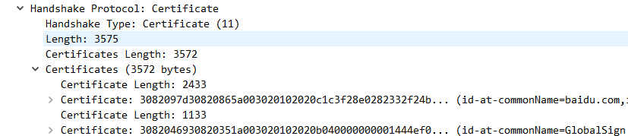
第二阶段：服务器认证和密钥交换

Slide 44
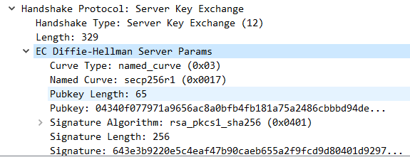
第二阶段：服务器认证和密钥交换

Slide 45
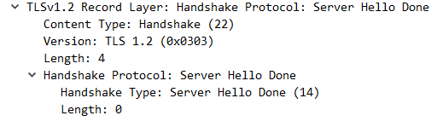
第二阶段：服务器认证和密钥交换

Slide 46
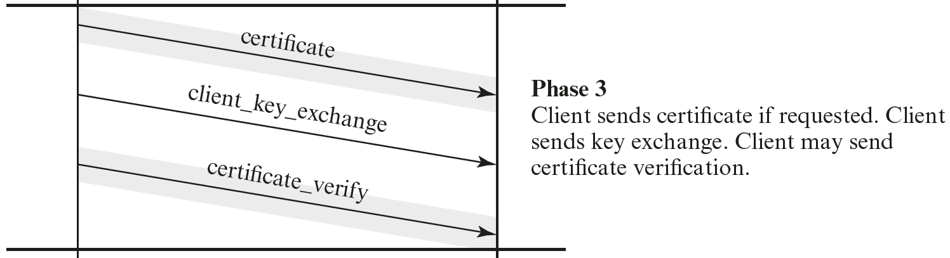
第三阶段：客户端认证和密钥交换
客户收到server_done消息后，根据需要检查服务器提供的证书，并判断server_hello的参数是否可以接受，如果都没有问题的话，发送一个或多个消息给服务器
如果服务器请求证书的话，则客户首先发送一个certificate消息，若客户没有证书，则发送一个no_certificate警告

Slide 47
第三阶段：客户端认证和密钥交换
客户发送client_key_exchange消息
最后，客户发送一个certificate_verify消息，其中包含一个签名，对从第一条消息以来的所有握手消息的MAC值进行签名

Slide 48
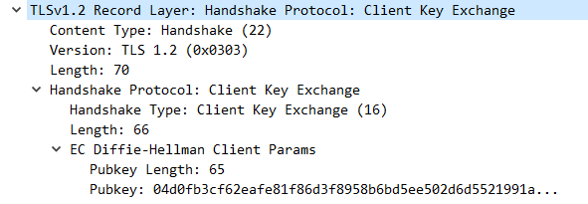
第三阶段：客户端认证和密钥交换

Slide 49
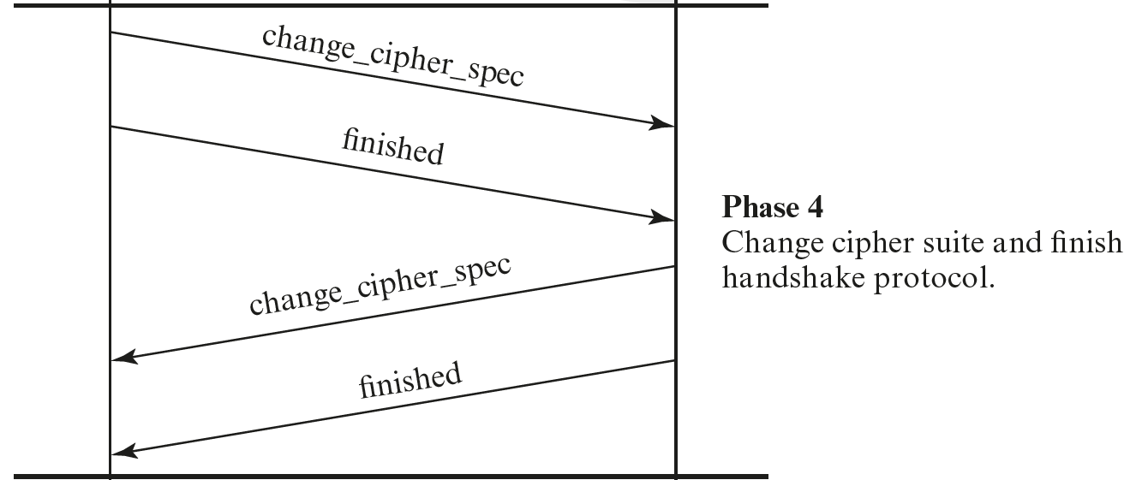
第四阶段：结束
第四阶段建立起一个安全的连接
客户发送一个change_cipher_spec消息，并且把协商得到的CipherSuite拷贝到当前连接的状态之中
客户用新的算法、密钥参数发送一个finished消息，消息可以检查密钥交换和鉴别过程是否已经成功。其中包括一个校验值，对所有以来的消息进行校验
服务器同样发送change_cipher_spec消息和finished消息
握手过程完成，客户和服务器可以交换应用层数据。

Slide 50
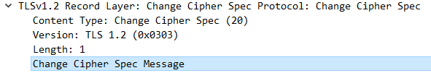
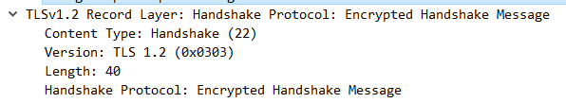
第四阶段：结束

Slide 51
第四阶段：finished报文结构
enum { client(0x434C4E54), server(0x53525652) } Sender;
struct {
opaque md5_hash[16];
opaque sha_hash[20];
} Finished;
md5_hash: MD5(master_secret || pad2 || MD5(handshake_messages || Sender
|| master_secret || pad1));
sha_hash: SHA(master_secret || pad2 || SHA(handshake_messages || Sender
|| master_secret || pad1));

Slide 52
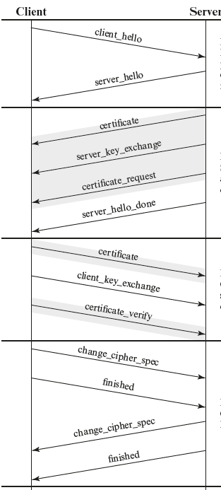
SSL握手协议的流程
交换Hello消息，对于算法、交换随机值等协商一致
交换证书和相应的密码信息，以便进行身份认证
交换必要的密码参数，以便双方得到统一的pre master secret
产生master secret
把安全参数提供给SSL记录层
检验双方是否已经获得同样的安全参数

Slide 53
6.2.6 密码计算
本节关注以下两个问题:
1. 通过密钥交换创建一个共享主密钥
2. 从共享主密钥中产生密码参数

Slide 54
6.2.6 密码计算
Pre_Master_Secret
Master_Secret
Keys

Slide 55
1. 主密钥的创建
共享主密钥是通过安全密钥交换方式为本次会话创建的一个一次性48字节(384比特)的值
创建过程分两步完成
第一步:交换预备主密钥
RSA: 客户端产生一个48 字节的预备主密钥，并使用服务器的RSA 公钥加密，然后将其发送给服务器。服务器使用自己的私钥解密以得到pre_ master _ secret (预备主密钥)
匿名DH: 服务器和客户端各自产生一个DH 公钥值。交换之后，双方再分别做DH 计算来创建共享的预备主密钥
第二步: 双方计算主密钥

Slide 56


1. 主密钥的创建
创建过程分两步完成
第一步:交换预备主密钥
RSA: 客户端产生一个48 字节的预备主密钥，并使用服务器的RSA 公钥加密，然后将其发送给服务器。服务器使用自己的私钥解密以得到pre_ master _ secret (预备主密钥)
client
server
ServerCertificate
ServerHelloDone
ClientKeyExchange: 预主密钥

Slide 57
1. 主密钥的创建
创建过程分两步完成
第一步:交换预备主密钥
匿名DH: 服务器和客户端各自产生一个DH 公钥值。交换之后，双方再分别做DH 计算来创建共享的预备主密钥
client
server
ServerCertificate
ServerHelloDone
ServerKeyExchange：Y=a^s mod p
ClientKeyExchange: X=a^c mod p

Slide 58
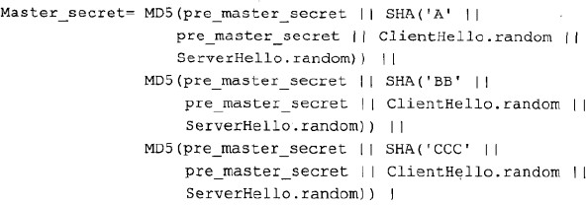
1. 主密钥的创建
客户端和服务器计算主密钥方法

Slide 59
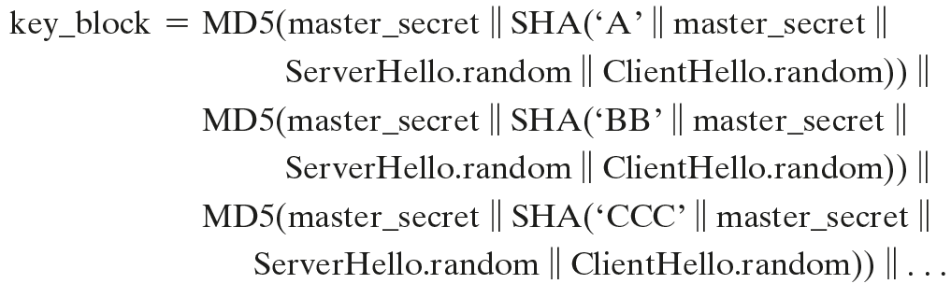
2. 密码参数产生
密码规格要求客户端写MAC值的密钥、服务器写MAC值密钥、客户端写密钥、服务器写密钥、客户端写初始向量IV 、服务器写初始向量IV ，这些都是按顺序由主密钥产生的
方法是主密钥利用散列函数来产生安全字节序列，字节序列足够长以便生成所有需要的参数
计算过程一直持续到产生足够长的输出
算法结构的结果相当于一个伪随机函数
主密钥可认为是伪随机函数的种子值
客户端和服务器的随机数可认为是增加密码分析复杂度的"加盐"

Slide 60
密钥协商的形象化比喻
假设SSL客户端C与SSL服务器端S通信，加密后的消息放在方括号[]里，以区别于明文消息。双方的处理动作的说明用圆括号（）括起。
C：我想和你安全的通话，我这里的对称加密算法有DES,RC5,密钥交换算法有RSA和DH，摘要算法有MD5和SHA。
S：我们用DES－RSA－SHA这对组合好了。 这是我的证书，里面有我的名字和公钥，你拿去验证一下我的身份（把证书发给C）。

Slide 61
密钥协商的形象化比喻
C：（查看证书上S的名字，并通过手头已有的CA的证书验证S的证书的真实性，如果有误， 发出警告并断开连接，这一步保证了公钥的真实性）
（产生一份秘密消息——称为pre_master_secret ，以后用于对初始化向量和hmac进行加密，然后用S的公钥加密成为ClientKeyExchange）

Slide 62
密钥协商的形象化比喻
C:我生成了一份秘密消息，并用你的公钥加密传给你了
（把ClientKeyExchange发给S）
注意：下面我要用加密办法给你发消息了！
（将秘密消息进行处理，生成加密密钥，加密初始化向量和hmac的密钥）
[我说完了]

Slide 63
密钥协商的形象化比喻
S：（用自己的私钥对ClientKeyExchange解密，然后将秘密消息进行处理，生成加密密钥， 加密初始化向量和hmac的密钥，这时双方已经安全的协商出一套加密办法了）
注意：我也要开始用加密办法给你发消息了！ [我说完了]
C: [我的秘密是...]
S: [其它人不会听到的...]

Slide 64
6.2.2 SSL记录协议
SSL记录协议为每一个SSL连接提供以下两种服务：
机密性(Confidentiality)： SSL记录协议会协助双方产生一把共有的密钥，利用这把密钥来对SSL所传送的数据做传统式加密
消息完整性(Message Integrity)： SSL记录协议会协助双方产生另一把共有的密钥，利用这把密钥来计算出消息认证码

Slide 65
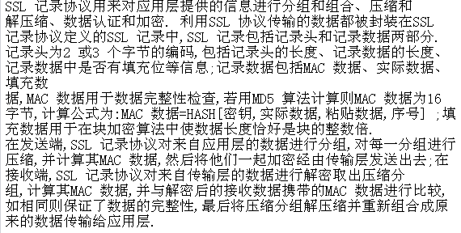
SSL数据单元的形成过程
用户数据单元
分段
压缩
附加MAC
加密
附加SSL报头

Slide 66
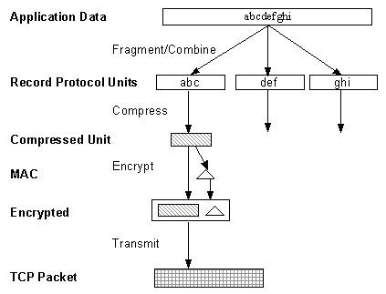
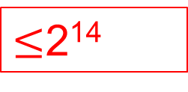
1. SSL记录协议分片
$≤$2¹⁴

Slide 67
2. SSL记录协议压缩
无损压缩
不会增加1024字节
以上长度的内容
没有默认压缩算法
By Introducing SSL and Certificates using SSLeay - Frederick J. hirsch

Slide 68

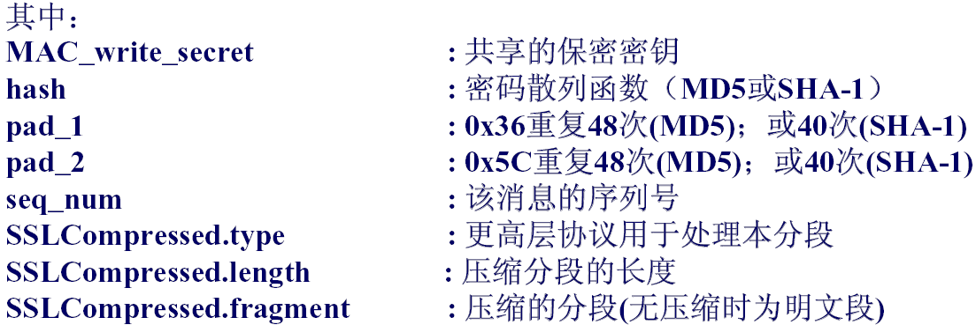
3. SSL记录协议MAC计算
)

Slide 69



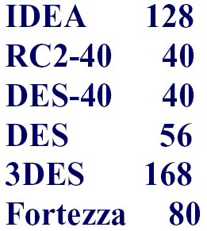
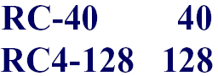

4. SSL记录协议加密

Slide 70
5. SSL协议封装
SSL消息头可以是两个或三个字节长的编码。包括消息头的长度、消息数据的长度与消息数据中是否有填充数据。
数据头长度是3B时，次高位为1时，传输消息是普通数据消息；次高位为0时，传输消息是安全空白消息（被保留用作将来协议的扩展）
SSL消息数据：MAC数据+实际数据+填充数据

Slide 71
6. SSL记录协议操作流程
第一个步骤是分片(fragmentation)。每个上层应用数据被分成2¹⁴字节或更小的数据块。
选择是否执行压缩的步骤(compression)。压缩的过程中，必须是无损失压缩(lossless)，也就是说解压缩后能够得到原本完整的消息。经过压缩后的内容长度不能超过原有长度1024字节以上,在SSLv3（以及TLS的现有版本），并没有指定压缩算法，所以预设的算法是null。
计算压缩数据的消息认证码(message authentication code)。为了达到这个目的，必须使用一把双方共有的密钥。
对压缩后的消息连同增加的MAC 使用对称加密算法进行加密。加密造成的块长度增量不会超过1024 字节，所以块的总长度不会超过2¹⁴+2048 字节。
添加一个头(header) ,由内容类型、主版本、副版本、压缩后的长度等域组成

Slide 72
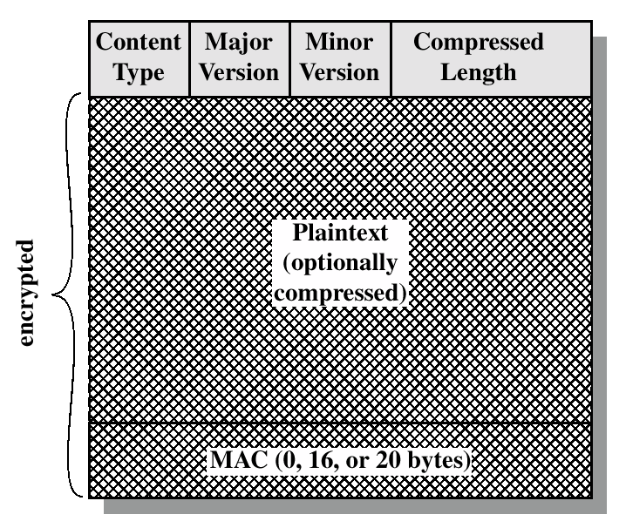
SSL Record Format

Slide 73
7. SSL记录协议格式
内容类型(8bit)：用于处理封闭分段的更高层协议，包括密码变更规格、报警、握手和应用数据四种
主版本(8bit)：表明应用的SSL协议的主版本号。对于SSLv3.0，该值为3
副版本(8bit)：表明应用的SSL协议的副版本号。对于SSLv3.0，该值为0
压缩后的长度(8bit)：以字节为单位的明文块的长度

Slide 74

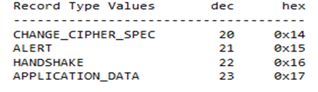
7. SSL记录协议格式
内容类型(8bit)：用于处理封闭分段的更高层协议，包括密码变更规格、报警、握手和应用数据四种

Slide 75
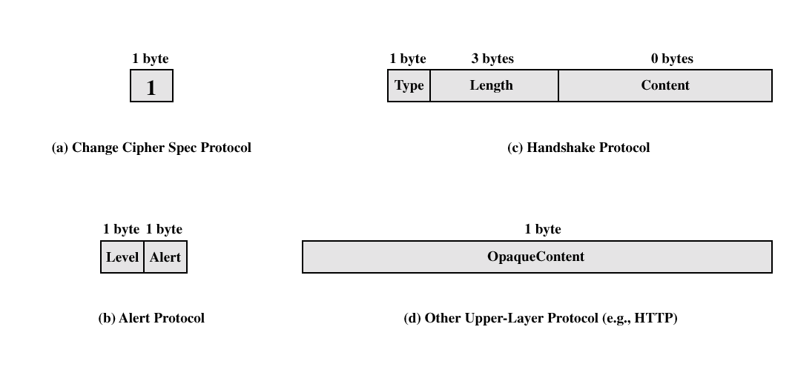
6.2.3 密码变更规格协议
由一个仅一个字节的值为１的消息组成
功能：使读/写的待定状态改为当前状态
Notes:
Content type: 20

Slide 76
6.2.3 密码变更规格协议
待定状态：协商完成之后数据通信之前，SSL进入待定状态（也叫挂起状态、等待状态）
协议特点：是使用SSL记录协议的SSL的3个特定协议之一，同时也是其中最简单的一个
协议消息：由单个消息Change_Cipher_Spec组成，该消息只含有一个值为1的单个字节
协议作用：就是将挂起状态拷贝为当前状态，更新用于当前连接的密码组

Slide 77
6.2.4 报警协议
报警协议用于将与SSL相关的报警传达给对等实体
两个字节组成，第一个字节值１表示警报，值２表示致命错误。第二个字节包含描述特定警报信息的代码
Notes:
Content type:

Slide 78
SSL协议安全性分析
安全机制分析
⑴ 鉴别机制
公开密钥技术和数字证书可以实现客户端和服务器端的身份鉴别。Certificate消息发过去自己的证书(里面包含了身份和自己的公钥)
⑵ 加密机制
混合密码体制的使用提供了会话和数据传输的加密性保护。双方使用非对称密码体制协商出本次将要使用的会话密钥，并选择一种对称加密算法

Slide 79
SSL协议安全性分析
⑶ 完整性机制
定义了共享的、可以用来形成报文鉴别码MAC的密钥。数据进行分片压缩后，使用单向散列函数产生一个MAC，加密后置于数据包的后部，并且再一次和数据一起被加密,然后加上SSL首部进行网络传输。
这样，如果数据被修改，其散列值就无法和原来的MAC相匹配，从而保证了数据的完整性。

Slide 80
SSL协议安全性分析
⑷ 抗重放攻击
SSL使用序列号来保护通信方免受报文重放攻击。这个序列号被加密后作为数据包的负载
在整个SSL握手中，都有一个唯一的随机数来标记这个SSL握手，这样重放便无机可乘

Slide 81
SSL协议注意事项
SSL的两个重要概念：
SSL连接：提供合适服务类型的一种传输。连接是短暂的，每个连接与一个会话相关。
SSL会话：一个客户端和服务器之间的关联，会话是通过握手协议创建的，定义了一组多个连接共享的密码安全参数。会话通常持续较长时间，避免了每次连接都要建立安全参数。

Slide 82
会 话
连接1
连接1
连接2
连接2
……
……
连接n
连接n
SSL的会话与连接
在任意一对通信主体之间，可以有多个安全连接。

Slide 83
SSL协议注意事项
SSL会话状态参数：
会话标识符(session identifier): 由服务器产生的用于标识活动的或可恢复的会话状态的一个任意字节序列
对等证书(peer certificate) : 对等的X .509v3 证书。会话状态的这一元素可以为空
压缩方法(compression method): 加密前用于压缩数据的算法

Slide 84
SSL协议注意事项
SSL会话状态参数：
密码规格(cipher spec): 包括大块数据加密算法(例如AES 算法等)规格和用于计算MAC 的散列算法(如MD5 或SHA-l 算法等)规格。它还定义了一些密码属性，例如散列值长度等
主密钥(master secret): 客户端和服务器共享的48 字节的会话密钥
可恢复性( resumable): 指明能否把会话用于创建新连接的标志比特

Slide 85
SSL协议注意事项
SSL连接状态参数：
服务器和客户端随机数(server and client random): 由服务器和客户端为每个连接选定的字节串
服务器写MAC 密钥(server write MAC secret) : 服务器发送数据时用于计算MAC值的密钥
客户端写MAC 密钥( client write MAC secret ) : 客户端发送数据时用于计算MAC值的密钥

Slide 86
SSL协议注意事项
SSL连接状态参数：
服务器写密钥(server write key ) :服务器用于加密数据、客户端用于解密数据的传统加密密钥
客户端写密钥( client write key ) :客户端用于加密数据、服务器用于解密数据的传统加密密钥
初始化向量( initialization vector ) : 当CBC 模式中的数据块正在使用时，需要为每个密钥配置一个初始化向量IV)
序列号(sequence number ) : 建立连接的各方为每条连接发送和接收的消息维护单独的序列号. 序列号的值不能超过2⁶⁴ - 1

Slide 87
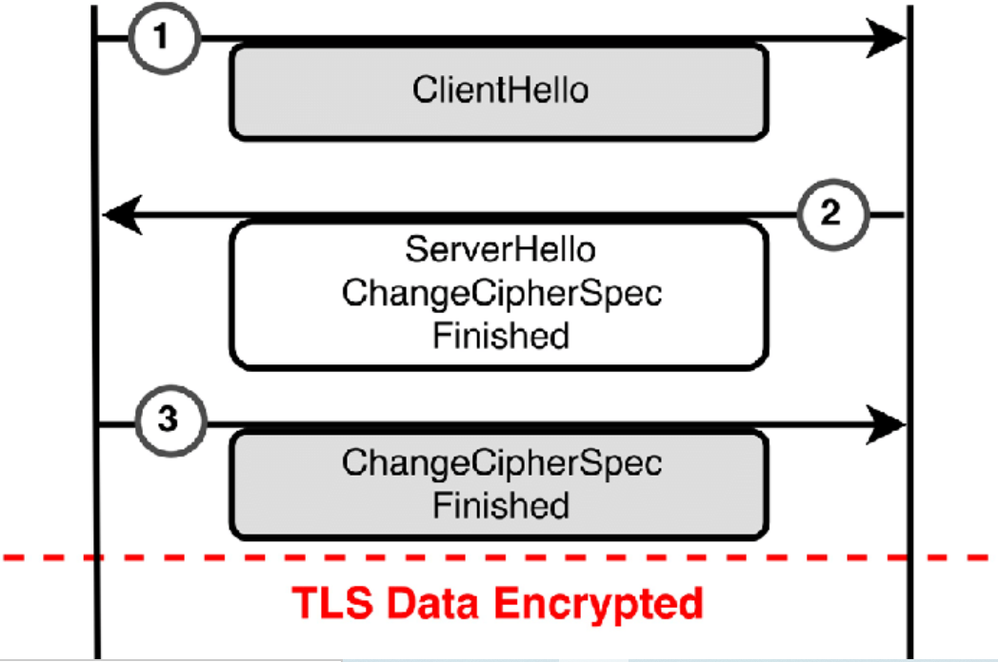
SSL协议注意事项

Slide 88
第6章 传输层安全
1
Web 安全需求
2
安全套接字层SSL
3
传输层安全TLS
4
HTTPS
5
SSH

Slide 89
6.3 传输层安全TLS
TLS是一个IETF标准，其目的是形成SSL的互联网标准版本。RFC5246 (TLS 1.2)，非常接近SSLv3.0，被看做是SSLv3.3
TLS的主要目标是使SSL更安全，并使协议的规范更精确和完善
在TLS与SSL3.0之间存在着细微的差别，主要是它们所支持的加密算法不同，所以TLS与SSL3.0不能互操作

Slide 90
TLS协议——概述
TLS的主要目的也是为了提供通信的机密性和数据的完整性。分为两层：TLS记录协议层和TLS握手协议层。其中握手协议层包括：握手协议、改变密码规格协议、警告协议等
TLS利用两种基本方式提供的安全的连接：
连接的机密性：对称密码机制加密，每次连接使用不同的密钥
连接的可靠性：使用消息认证码来保证消息的完整性，MAC的计算采用散列函数

Slide 91
TLS协议——概述
TLS握手协议提供的安全连接有以下3个特点：
使用对称密钥加密算法或公开密钥加密算法来鉴别对等实体的身份，鉴别的方式是可选的，但是必须至少有一方要鉴别另一方的身份
协商共享安全信息的方法是安全的，协商的秘密不能够被窃听，而且即使攻击者能够接触连接的路径，也不能获得任何有关连接鉴别的秘密
协商是可靠的，没有攻击者能够在不被双方察觉的情况下修改通信信息。

Slide 92
TLS协议——目标
优先级顺序排列，协议实现的目标：
数据安全
互操作性
可扩展性
实现高效

Slide 93
SSL和TLS的区别
版本号：记录格式完全相同，只是TLS的主版本号是3，副版本号是3。
内容
类型
主
版本
副
版本
压缩后的长度
明文
（压缩可选）
Notes:
SSL与TLS 最新版本的TLS（Transport Layer Security，传输层安全协议）是IETF（Internet Engineering Task Force，Internet工程任务组）制定的一种新的协议，它建立在SSL 3.0协议规范之上，是SSL 3.0的后续版本。在TLS与SSL3.0之间存在着显著的差别，主要是它们所支持的加密算法不同，所以TLS与SSL3.0不能互操作。 1．TLS与SSL的差异 1）版本号：TLS记录格式与SSL记录格式相同，但版本号的值不同，TLS的版本1.0使用的版本号为SSLv3.1。 2）报文鉴别码：SSLv3.0和TLS的MAC算法及MAC计算的范围不同。TLS使用了RFC-2104定义的HMAC算法。SSLv3.0使用了相似的算法，两者差别在于SSLv3.0中，填充字节与密钥之间采用的是连接运算，而HMAC算法采用的是异或运算。但是两者的安全程度是相同的。 3）伪随机函数：TLS使用了称为PRF的伪随机函数来将密钥扩展成数据块，是更安全的方式。 4）报警代码：TLS支持几乎所有的SSLv3.0报警代码，而且TLS还补充定义了很多报警代码，如解密失败（decryption_failed）、记录溢出（record_overflow）、未知CA（unknown_ca）、拒绝访问（access_denied）等。 5）密文族和客户证书：SSLv3.0和TLS存在少量差别，即TLS不支持Fortezza密钥交换、加密算法和客户证书。 6）certificate_verify和finished消息：SSLv3.0和TLS在用certificate_verify和finished消息计算MD5和SHA-1散列码时，计算的输入有少许差别，但安全性相当。 7）加密计算：TLS与SSLv3.0在计算主密值（master secret）时采用的方式不同。 8）填充：用户数据加密之前需要增加的填充字节。在SSL中，填充后的数据长度要达到密文块长度的最小整数倍。而在TLS中，填充后的数据长度可以是密文块长度的任意整数倍（但填充的最大长度为255字节），这种方式可以防止基于对报文长度进行分析的攻击。 2．TLS的主要增强内容 TLS的主要目标是使SSL更安全，并使协议的规范更精确和完善。TLS 在SSL v3.0 的基础上，提供了以下增强内容： 1）更安全的MAC算法； 2）更严密的警报； 3）“灰色区域”规范的更明确的定义； 3．TLS对于安全性的改进 1）对于消息认证使用密钥散列法：TLS 使用“消息认证代码的密钥散列法”（HMAC），当记录在开放的网络（如因特网）上传送时，该代码确保记录不会被变更。SSLv3.0还提供键控消息认证，但HMAC比SSLv3.0使用的（消息认证代码）MAC 功能更安全。 2）增强的伪随机功能（PRF）：PRF生成密钥数据。在TLS中，HMAC定义PRF。PRF使用两种散列算法保证其安全性。如果任一算法暴露了，只要第二种算法未暴露，则数据仍然是安全的。 3）改进的已完成消息验证：TLS和SSLv3.0都对两个端点提供已完成的消息，该消息认证交换的消息没有被变更。然而，TLS将此已完成消息基于PRF和HMAC值之上，这也比SSLv3.0更安全。 4）一致证书处理：与SSLv3.0不同，TLS试图指定必须在TLS之间实现交换的证书类型。 5）特定警报消息：TLS提供更多的特定和附加警报，以指示任一会话端点检测到的问题。TLS还对何时应该发送某些警报进行记录。

Slide 94
SSL和TLS的区别
消息认证码：使用的算法和MAC 值的计算范围TLS使用HMAC，SSL使用MAC
报警码: TLS除了支持SSLV3中的所有报警码，还定义了更多的报警码
HMAC_hash(MAC_write_secret, seq_num || TLSCompressed.type || TLSCompressed.version || TLSCompressed.length || TLSCompressed.fragment));

Slide 95
SSL和TLS的区别
密码套件:
密钥交换:TLS 支持SSLv3 中除Fortezza 之外的所有密钥交换技术
对称加密算法: TLS 包括了SSLv3 中除Fortezza之外的所有对称加密算法

Slide 96
SSL和TLS的区别
客户端证书类型: 在certificate_request 消息中， TLS定义的证书类型不如SSLv3丰富 , TLS 未包括Fortezza 方案
certificate _ verify 和finished 消息:
certificate_verify 消息，TLS中MD5 和SHA-l 仅用于对handshake_message散列值计算，在SSLv3 中，散列值的计算包括对主密钥和填充的计算
finished 消息，TLS基于共享主密钥以前的握手消息和客户端与服务器的标识标签上的散列值，计算过程不同

Slide 97
SSL和TLS的区别
密码计算: TLS 中主密钥的计算与SSLv3中的情况也类似， 都是通过预备主密钥和两个随机数的两次散列函数得出的。但是TLS 中的具体计算形式与SSLv3 中的情况有所不同
SSL : md5（sha）
TLS： hmac（hmac）

Slide 98
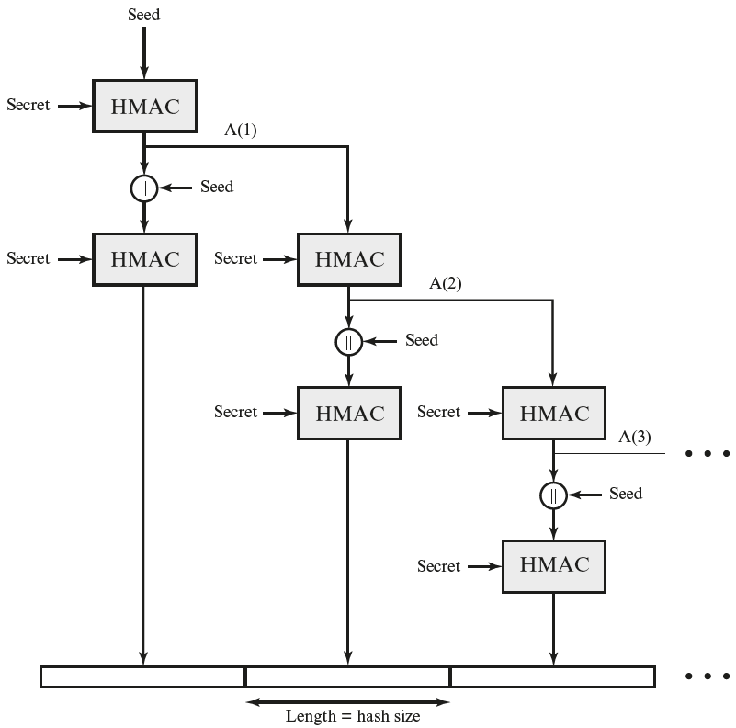
TLS伪随机函数

Slide 99
TLS伪随机函数
PRF(secret, label, seed) = P_hash(secret, label || seed)
P_hash(secret, seed) = HMAC_hash(secret, A(1) || seed) || HMAC_hash(secret, A(2) || seed) || HMAC_hash(secret, A(3) || seed) || ...

Slide 100
TLS伪随机函数
master_secret = PRF(pre_master_secret, "master secret", ClientHello.random + ServerHello.random)
key_block = PRF(SecurityParameters.master_secret,
"key expansion",
SecurityParameters.server_random +
SecurityParameters.client_random)

Slide 101
SSL和TLS的区别
填充:
在SSL 中，对用户数据加密前的填充量是使得填充后的数据长度正好是分组加密算法中分组长度整数倍的最小值
在TLS 中，填充量可以是最大不超过255 字节且使得填充后的数据正好是分组长度整数倍的任意量

Slide 102
TLS/SSL比较
版本号：SSL3.0=3+0；TLS1.0=3+1
MAC方案：算法改进+MAC计算范围
伪随机函数
警告码：TLS=SSL警告码+新增警告码
客户证书类型：TLS少了Fortezza证书&D-H参数证书
结束消息：计算方法不一样
密码计算+填充长度

Slide 103
TLS 1.3协议
全新设计，变化非常大
高效、安全
高效：Client和Server经过一轮交互，直接发送数据
安全：只采用最安全的算法，加密：AES或ChaCha20算法，密钥协商：DH算法
安全：只有ClientHello是明文，后续所有报文都是密文形式

Slide 104
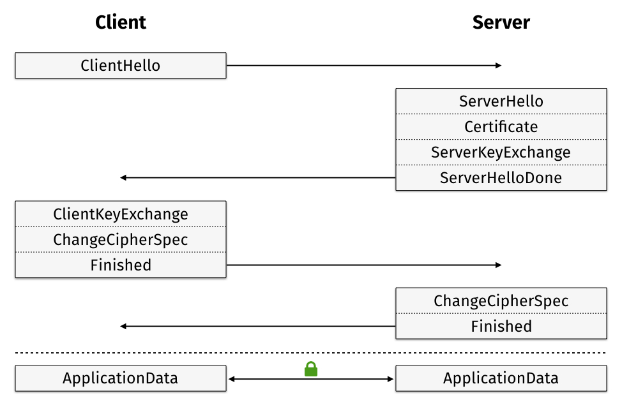
TLS 1.2协议（DH交换密钥）
2个RTT（Round-Trip Time）
Notes:
2个RTT

Slide 105
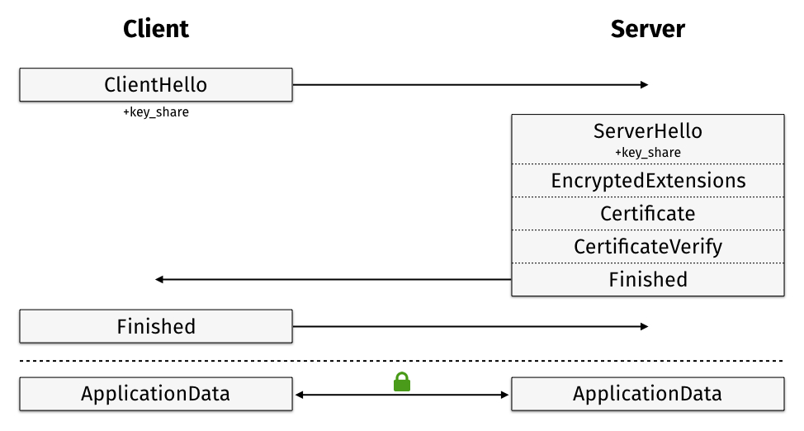
TLS 1.3协议
只用DH协议进行密钥交换！
1个RTT（Round-Trip Time）

Slide 106
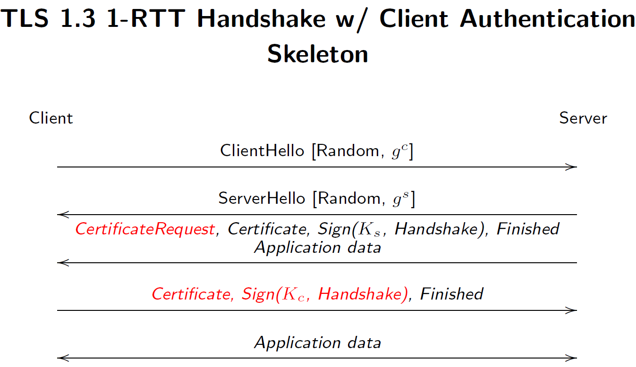
TLS 1.3协议

Slide 107
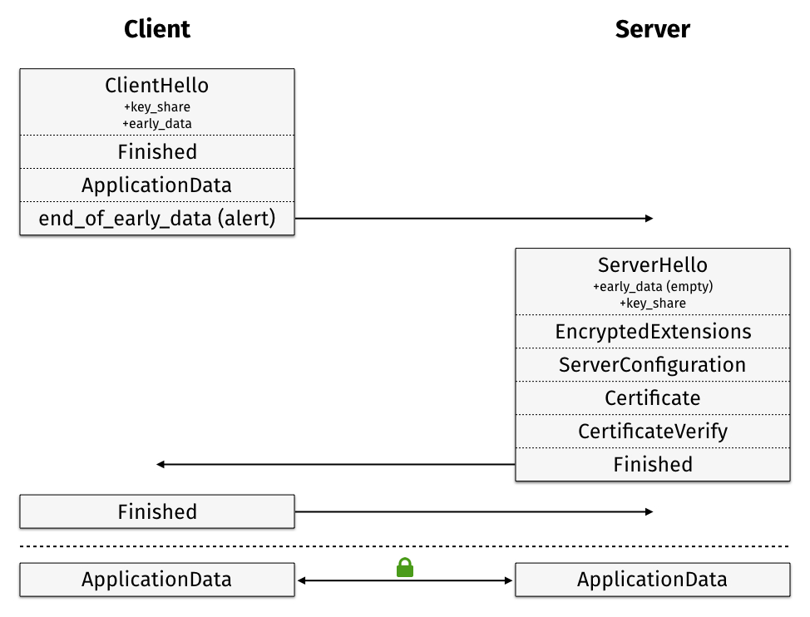
TLS 1.3 0-RTT
0个RTT（Round-Trip Time）

Slide 108
TLS 1.3 0-RTT
没有密钥协商，客户端在ClientHello后面接上应用层数据（数据是加密的）
0-RTT用于TLS会话的恢复，密钥之前已经有了
第一次使用标准的握手协议（1-RTT），一定时间范围内再次访问时就使用0-RTT协议

Slide 109
TLS 1.3 0-RTT
“0-RTT用于TLS会话的恢复，密钥之前已经有了”
这里的“密钥”是单独计算的，在TLS 1.3中先计算 Pre-Shared Key（PSK），再根据PSK计算此“密钥”

Slide 110
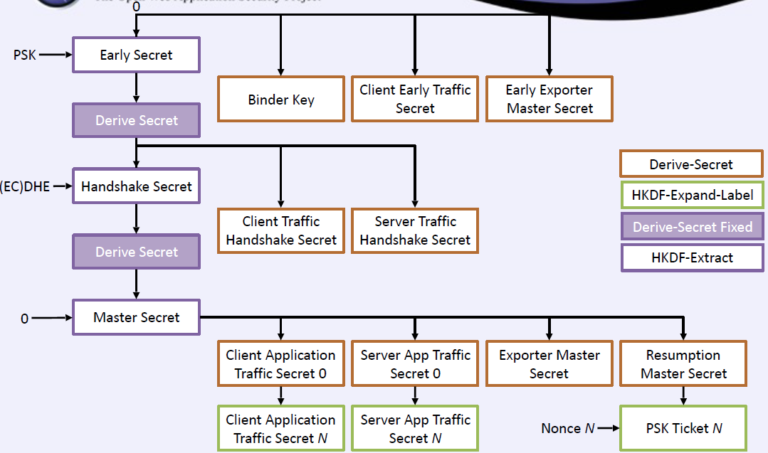
TLS 1.3 密钥计算

Slide 111
TLS 1.3 密钥计算
handshake_key：server hello之后，handshake成功完成之前，用该密钥进行加密
application_key：handshake成功后，正常用来交流的加密key
early_traffic_key：客户端会选择发送的PSK_entry数组中的第一个PSK计算early_traffic_key，用来发送Early Data 报文

Slide 112
TLS 1.3 密钥计算
resumption_key：对于用于传递PSK信息的NST报文，该key用于计算出next session的PSK值
exporter_key：导出密钥，用于用户自定义其他用途

Slide 113
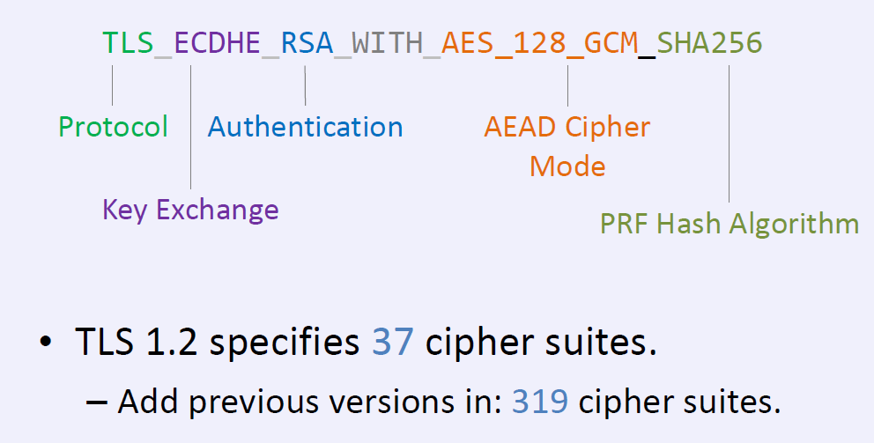
TLS 1.3协议

Slide 114
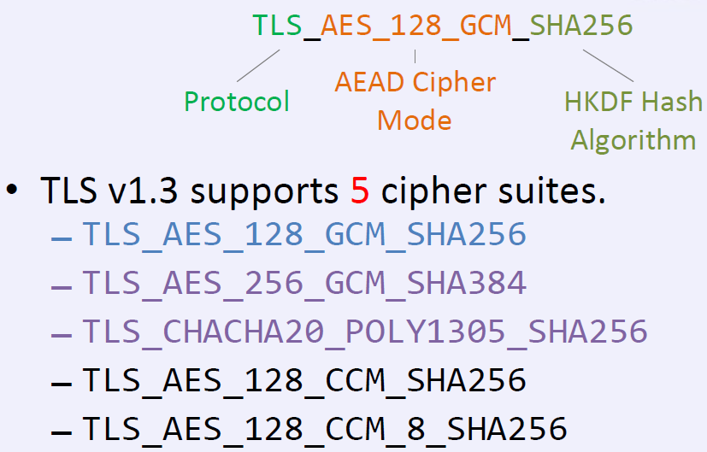
TLS 1.3协议

Slide 115
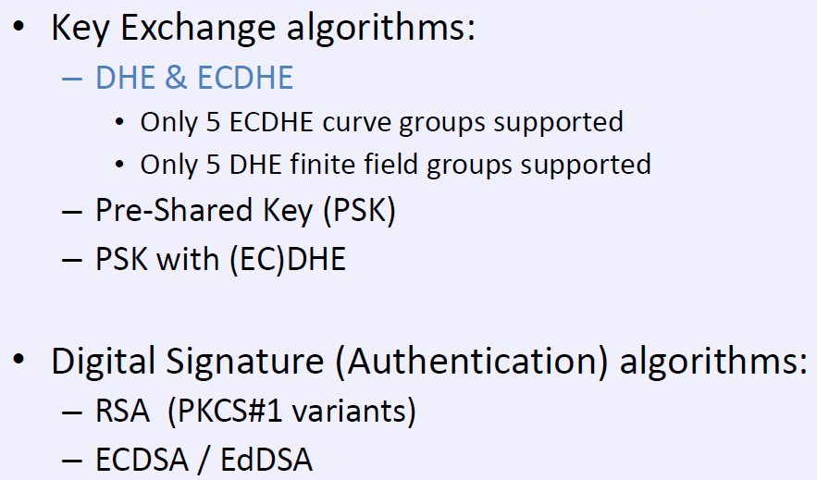
TLS 1.3协议

Slide 116
6章 传输层安全
1
Web 安全需求
2
安全套接字层SSL
3
传输层安全TLS
4
HTTPS
5
SSH

Slide 117
6.4 HTTPS
HTTPS 是指用HTTP 和TLS （ SSL）的结合来实现网络浏览器和服务器之间的安全通信
HTTPS 被加载到所有现代网络浏览器中
应用依赖于网络服务器支持的HTTPS 通信
URL 地址开始于https://而不是http://，前者端口号为443，后者为80

Slide 118
6.4 HTTPS
当使用HTTPS时，通信的以下元素被加密：
URL
文件的内容
浏览器表单的内容（由用户填写）
服务器和浏览器之间传递的Cookie
HTTP标题的内容

Slide 119
6.4 HTTPS
HTTPS连接发起：
先进行TLS握手，然后发起 HTTP 请求。
所有HTTP 数据都要以TLS 应用数据的形式发送

Slide 120
6.4 HTTPS
HTTPS连接关闭：
在HTTP 记录中有 “Connection: close”
TLS层交换 “close_notify”警告
然后关闭TCP连接

Slide 121

6.4 HTTPS

Slide 122
课后作业：
利用Wireshark抓取TLS握手协议流量，分析完整的握手协议交互流程。

Slide 123
第6章 传输层安全
1
Web 安全需求
2
安全套接字层SSL
3
传输层安全TLS
4
HTTPS
5
SSH

Slide 124
6.5 安全盾SSH
SSH（Secure Shell）是一个相对简单和经济的网络信息安全通信协议
SSH-1致力于提供一个安全的远程登录装置以代替Telnet和其他远程的无保护登录机制
SSH还提供了一个更为广泛的用户/服务器功能，并且支持文件传输和E-mail等网络功能
新版本SSH-2修补了之前安全方面的缺陷，作为一个被建议标准，RFC4250

Slide 125

SSH协议栈

Slide 126
SSH协议栈
SSH 由三个通信协议组成，于TCP 的顶端运行
传输层协议:提供服务器身份验证、数据保密性、数据的完整性。传输层会有选择地提供压缩。
用户身份验证协议: 验证服务器的用户
连接协议:在一个单一、基础的SSH 连接上复用多个逻辑的通信渠道

Slide 127
6.5.1 SSH传输层协议
SSH传输层协议：提供了服务器认证，保密性及完整性。此外它有时还提供压缩功能
通常运行在 TCP连接上。
提供了强力的加密技术、密码主机认证及完整性保护
该协议中的认证基于主机，并且该协议不执行用户认证
更高层的用户认证协议可以设计为在此协议之上

Slide 128
1. 主机密钥
服务器认证发生在传输层， 基于拥有一对公共/私人密钥的服务器
RFC4251 支配着两种可选择的可用信任模型:
客户端拥有一个本地数据库， 里面有每个主机的名字(由用户输入)和对应的公共主机密钥
主机的名字和密钥受信任的认证机构(CA) 认证

Slide 129

2. 分组交换

Slide 130
2. 分组交换
（1）客户端向服务器建立一个TCP 连接。通过TCP 协议完成，不是传输层级协议的一部分。连接建立以后， 用户端和服务器交换数据，被称为分组（packet)
（2）识别字符串交换。开始于客户端发送一个含有识别字符串的分组，形式为:
SSH-protoversion-softwareversion SP comments CR LF

Slide 131
2. 分组交换

Slide 132
2. 分组交换
（3）算法协商。每端各发出-个SSH-MSG-KEXINIT 包含一个支持算法的清单，各种算法按发送者的偏好顺序排序，算法包括密钥交换、加密、MAC算法和压缩算法

Slide 133

2. 分组交换
Table 6.3
SSH
Transport
Layer
Cryptographic
Algorithms
密钥协商算法
diffie-hellman-group1-sha1
diffie-hellman-group14-sha1

Slide 134

2. 分组交换(客户端密码套件)
Notes:
Key-agreement schemes "curve25519-sha256" and "curve448-sha512" perform the Diffie-Hellman protocol using the functions X25519 and X448, respectively.
The curve used is {\displaystyle y^{2}=x^{3}+486662x^{2}+x}, a Montgomery curve, over the prime field defined by the prime number {\displaystyle 2^{255}-19}, and it uses the base point {\displaystyle x=9}. This point generates a cyclic subgroup whose order is the prime {\displaystyle 2^{252}+27742317777372353535851937790883648493} and is of index {\displaystyle 8}. Using a prime order subgroup prevents mounting a Pohlig–Hellman algorithm attack.
Sha256指明后续的hash函数
Server host key algorithm 指明后续的签名算法

Slide 135
2. 分组交换(服务器密码套件)
Notes:
按照客户端支持的顺序，查找服务器端的密码套件，选择第一个匹配的

Slide 136

2. 分组交换
（4）密钥交换，步骤包括：
S
密钥交换是以SSH_MSG_NEWKEYS 数据包的交换作为结束信号的
Notes:
string V_C, the client's identification string (CR and LF excluded) string V_S, the server's identification string (CR and LF excluded) string I_C, the payload of the client's SSH_MSG_KEXINIT string I_S, the payload of the server's SSH_MSG_KEXINIT string K_S, the host key mpint e, exchange value sent by the client mpint f, exchange value sent by the server mpint K, the shared secret

Slide 137


2. 分组交换
密钥交换消息示例：
S
Notes:
Public key 010001是十六进制，二进制就是 0000 0001 0000 0000 0000 0001，十进制就是65537

Slide 138

2. 分组交换
New Keys 结束（客户端发出的）

Slide 139
2. 分组交换
（5）服务请求：
用户发送一个SSH_MSG_SERVICE_REQUEST 数据包以请求获得用户身份验证或者连接(数据传递〉协议
所有的数据会被作为SSH 传输层数据包的有效载荷来交换， 并将受到加密码和MAC 的保护

Slide 140
3. 密钥生成
用于加密码和MAC(以及任何所需要的IV)的密钥由共享的密钥K生成，散列值来自密钥交换H和会话连接符
计算密钥：SSH使用4个密钥：通信双方用来加密和认证的密钥（Ecs,Esc,Mcs,Msc），以及分组加密中使用的2个IV（IVcs,IVsc）。计算方法如下：
IVcs=HASH(K||H||”A”||会话ID)
IVsc=HASH(K||H||”B”||会话ID)
Ecs=HASH(K||H||”C”||会话ID)
Esc=HASH(K||H||”D”||会话ID)
Mcs=HASH(K||H||”E”||会话ID)
Msc=HASH(K||H||”F”||会话ID)
其中K为双方的共享密钥，由双方的D-H公开值计算得到。
H为消息完整性中计算的散列值。
Notes:
会话ID就是第一次连接时的H值。如果在这个连接中重新协商会话密码，会话ID不变。

Slide 141

消息格式

Slide 142
消息格式
报文格式
Mac=MAC(Mcs(或Msc)，序号||未加密的报文)
MAC：消息验证码算法
未加密的报文：除mac以外的所有报文数据
加密算法应用于除mac外的其他部分。
压缩算法应用于数据部分。
注：如未协商压缩算法则数据不需要压缩；如未协商加密算法则不需要填充和加密；如未协商MAC算法则不需要计算mac。序号不包含在SSH报文中。

Slide 143
6.5.2 用户身份验证协议
用户身份验证协议：用于向服务器提供用户鉴别功能
它运行在SSH传输层协议之上
认证方式：
公开密钥：用户私钥加密，服务器公钥解密；
密码：将用户自身的密码发给服务器（传输层已保护）；
主机协助认证：主机验证用户，并将验证报告经由主机签名发给服务器。

Slide 144
6.5.3 SSH连接协议
1. 信道机制
SSH连接协议将一个加密隧道分成多个逻辑信道
运行在SSH传输层协议之上
信道机制：所有使用SSH的通信类型（文件传送、电子邮件、系统指令等）都由不同的信道支持。
一条信道的历程经历三个阶段：开放信道、数据传送、关闭信道。

Slide 145

SSH 连接协议 消息交换
建立认证的传输层连接
开放
信道
数据
传输
关闭
信道

Slide 146
2. 信道类型
SSH 连接协议细则认证四种信道类型
会话: 一个程序的远程执行。程序可能是使用者与系统的界面， 一旦一个对话信道被打开，连续的请求将被用于开启远程程序
Xll : 这是指X窗口系统， 一种为联网计算机提供图形用户界面的计算机软件系统和网络协议。 x 允许应用程序运行在网络服务器，但会显示在台式机上
Forwarded-tcpip : 远端端口映射
Direct-tcpip : 本地端口映射

Slide 147
3. 端口映射
SSH 最有用的特征之一就是端口映射
本质上，端口映射能够将任何不安全的TCP 连接转换成安全的SSH 连接， 称为SSH通道
一个端口是一个TCP 用户的标识符
基于端口数，输入的TCP 通信量被传送到恰当的应用程序中
SSH 提供两种类型的端口映射:本地映射和远端映射
本地映射允许客户端建立一个"hjjacker" 进程
远端映射，用户的SSH 客户端独自运行在服务器

Slide 148

3. 端口映射-本地转发
在 LdapClientHost 上的应用将数据发送到本机的 7001 端口上，
而本机的 SSH Client 会将 7001 端口收到的数据加密并转发到 LdapServertHost 的 SSH Server 上。
SSH Server 会解密收到的数据并将之转发到监听的 LDAP 389 端口上，
最后再将从 LDAP 返回的数据原路返回以完成整个流程。

Slide 149

3. 端口映射-远程转发
SSH Server 和 SSH Client 的位置对调了一下，但是数据流依然是一样的

Slide 150
SSH应用
通过使用SSH，可以把所有传输的数据进行加密
可以防止“中间人”攻击
传输的数据是经过压缩的，可以加快传输的速度
SSH有很多功能，它既可以代替telnet，又可以为ftp、甚至p2p提供一个安全的“通道”
SSH分为两部分：客户端部分和服务端部分
服务端是一个守护进程(demon)，他在后台运行并响应来自客户端的连接请求。服务端一般是sshd进程，提供了对远程连接的处理，一般包括公共密钥认证、密钥交换、对称密钥加密和非安全连接。
客户端包含ssh程序以及像scp（远程拷贝）、slogin（远程登陆）、sftp（安全文件传输）等其他的应用程序。

Slide 151
SSH应用
很多现代Linux服务器基于安全考虑已经不再开放传统的telnet和ftp服务，而是采用更安全SSH和sftp。
最初SSH是由芬兰的一家公司开发的。但是因为受版权和加密算法的限制，很多人都转而使用OpenSSH。
OpenSSH是SSH的替代软件，而且是免费的。
目前用来提供SSH相关服务的OpenSSH主要在Linux环境开发的。

Slide 152
Windows下SSH免费产品
OpenSSH （http://sshwindows.sourceforge.net/）
OpenSSH在Windows平台下的替代产品：
PuTTY：PuTTY是这些产品中最有名的一个，它实际包含了多个工具分别用来完成SSH的各个功能，包括客户端和服务器端实现。
WinSCP ：是一个Windows环境下使用SSH的开源图形化SFTP客户端。
FileZilla：是一款windows平台下的功能强大的FTP软件，它有丰富的功能特性，并支持SFTP。

Slide 153
Thank You!

